Slide 1
列表插件开发
BOS平台部-周文康

Slide 2
Content
01
列表插件介绍
02
插件开发介绍
03
案例演练

Slide 3
Content
01
列表插件介绍
02
插件开发介绍
03
案例演练

Slide 4
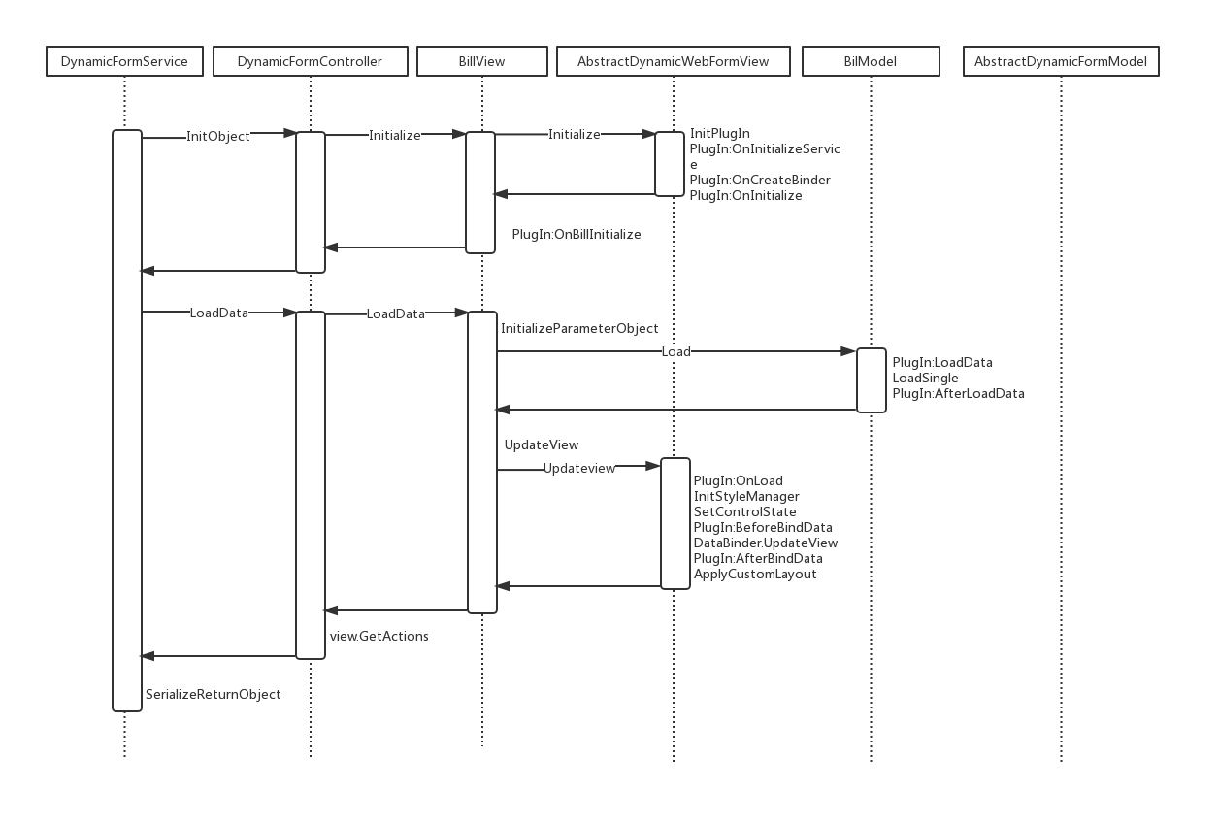
BOS业务插件开发概览-LoadData (Edit)

Slide 5


BOS列表插件开发概览
列表
BOS列表包括：普通列表、F8列表、选单列表、上下查列表
列表元数据BOS_List
BOS列表插件
与表单插件、表单构建插件同属于Web层
Web层插件和App层插件的区别
功能区别；
标准引用组件区别；

Slide 6
案例演示
创建一个列表插件并运行调试

Slide 7
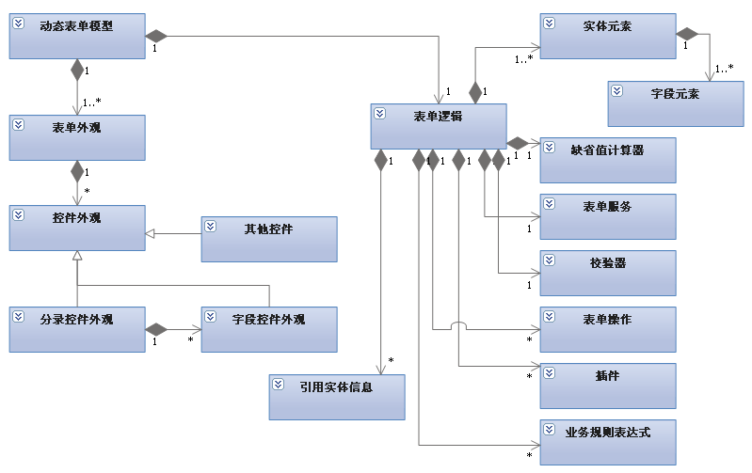
BOS业务插件开发概览-动态表单元数据结构

Slide 8
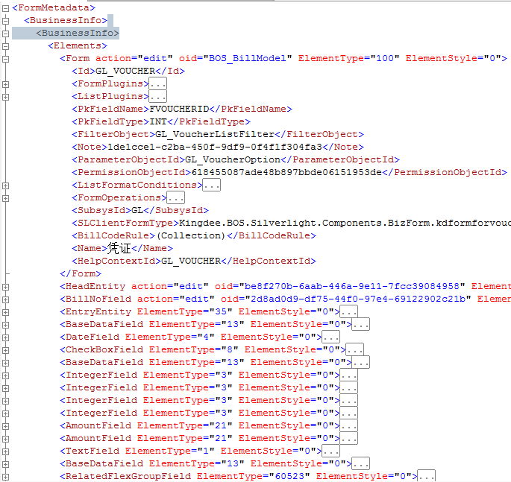
BOS业务插件开发概览-动态表单元数据结构

Slide 9
案例演示
演示元数据缓存机制，共用一套元数据

Slide 10
Content
01
列表插件介绍
02
插件开发介绍
03
案例演练

Slide 11
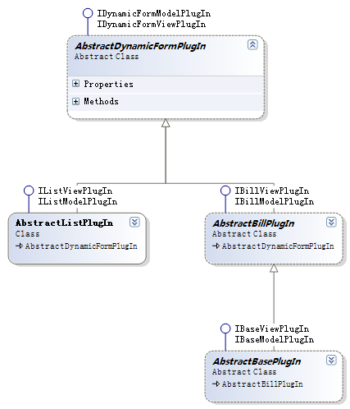
插件开发-接口结构
表单插件和列表插件
继承层次
表单
单据
单据列表
基础资料
插件针对对象
动态表单
单据
基础资料

Slide 12
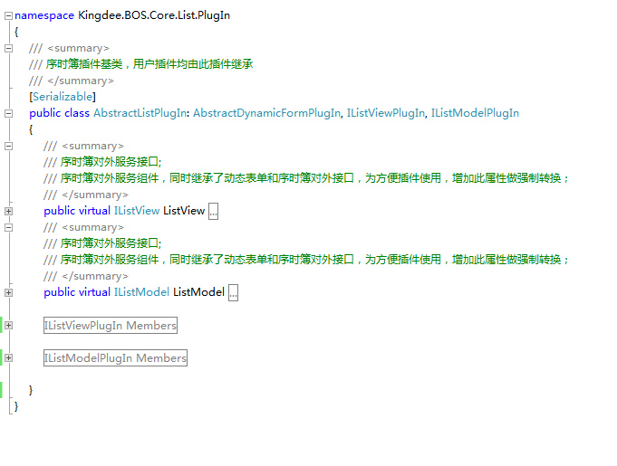
插件开发-接口结构
列表插件接口
继承AbstractListPlugIn
IListViewPlugIn
IListModelPlugIn

Slide 13
插件开发-接口结构
AbstractListPlugIn 的视图层访问接口IListView
属性BillBusinessInfo
单据的业务元数据
BillBusinessInfo与BusinessInfo的区别
属性OpenParameter
页面打开时传入的参数

Slide 14
插件开发-接口结构
AbstractListPlugIn 的视图层访问接口IListView
属性SelectedRowsInfo
当前列表上通过复选框勾选的的行记录
属性CurrentSelectedRowInfo
当前列表上直接点击选中的当前选择行记录
属性CurrentPageRowsInfo
当前列表所有单据的行信息

Slide 15
插件开发-接口结构
AbstractListPlugIn 的模型层访问接口IListModel
属性DataObject
与单据插件的区别，数据包实体为FList，且不存放当前列表数据
数据由ListView获取
属性FieldKeyMap
列表上显示的字段，字段名和字段标识Key的对应关系
结合IListView的ListSelectedRow对象，获取单据体标识、行号
属性GlobalParameter
单据参数配置中得单据全局参数

Slide 16
插件开发-接口结构
AbstractListPlugIn 的模型层访问接口IListModel
属性ParameterData
用户参数数据，也就是选项菜单界面的配置数据
属性FilterParameter
列表过滤条件参数对象
属性QureyInfo
列表查询元数据，包括组织隔离阻断、可供查询的实体、字段列表

Slide 17
插件开发-接口结构
AbstractListPlugIn 的ModelPlugIn接口
序时簿数据模型插件编程接口
定义了序时簿数据模型扩展
允许通过接口处理数据，以实现特定业务需求

Slide 18
插件开发-接口结构
AbstractListPlugIn插件方法
ListInitialize
列表初始化时触发，通常用作准备参数
AfterGetData
列表取数后事件，
BatchCopyData
复制单据事件，干预是否复制选择单据，也可以自己生成数据包
AfterBatchCopyData
复制单据完毕事件

Slide 19
插件开发-接口结构
AbstractListPlugIn插件方法
PrepareFilterParameter
准备过滤条件，修改列表过滤条件、排序子句
ListRowDoubleClick
列表行双击事件，干预是否继续后续操作
FormatCellValue
列表单元格格式化事件
OnFormatRowConditions
列表行格式化事件

Slide 20
插件开发-接口结构
AbstractListPlugIn插件方法
OnShowConvertOpForm
下推过程中，显示可选的单据类型
public override void OnShowConvertOpForm(ShowConvertOpFormEventArgs e) { //下推操作，用来筛选掉资产卡片 if (e.ConvertOperation == FormOperationEnum.Push) { var bills = e.Bills as List<ConvertBillElement>; if (bills != null && bills.Count > 0) { e.Bills = bills.Where(c => !c.FormID.Equals("FA_CARD", StringComparison.OrdinalIgnoreCase)).ToList(); } } }

Slide 21
插件开发-控件模型
列表的主要控件模型EntryGrid
列表中字段标识为FLIST的界面输出控件
处理界面问题
///该示例为将列表的行高设置为100 EntryGrid entryGridControl = this.View.GetControl(“FLIST”) as EntryGrid; entryGridControl.SetRowHeight(100);

Slide 22
插件开发-自定义列表界面
自定义列表界面ListShowParameter
列表中字段标识为FLIST的界面输出控件
///打开一个新的列表，指向物料列表 ListShowParameter para = new ListShowParameter(); para.FormId = "BD_MATERIAL"; para.ParentPageId = this.View.PageId; para.CustomParams["a"] = "5"; this.View.ShowForm(para);

Slide 23
Content
01
业务插件介绍
02
插件开发介绍
03
案例演练

Slide 24
案例演示-列表插件
FormatCellValue
触发时机：
列表显示，在获取数据之后，数据发送到前端之前触发，用来格式化列表上的单元格数据
应用场景:
设计时【列表条件格式化】属性无法满足功能需求时使用
案例演示：
将列表的数量字段显示为数量+单位名称（注意合计行）

Slide 25
案例演示-列表插件
OnFormatRowConditions
触发时机：
列表显示，在获取数据之后，数据发送到前端之前触发，用来格式化列表上的单元格数据的显示效果
应用场景：
插件在加载列表数据时格式化显示样式
案例演示：
物料单据在列表显示时将状态为创建的记录的数据设置显示的前景色为红色

Slide 26
案例演示-列表插件
PrepareFilterParameters
触发时机：
打开列表，构建取数用的SqlBuilder对象前触发
应用场景：
打开列表前，插件直接修改过滤条件排序子句等内容，筛选、处理数据
案例演示：物料列表作为基础资料F8列表时增加额外的过滤条件

Slide 27
案例演示-列表插件
ListRowDoubleClick
触发时机：
双击列表行时触发。如果插件未撤销后续操作，会继续调用内置的行双击处理函数。
应用场景：
插件可以通过设置参数ListRowDoubleClickArgs的Cancel属性，撤销后续操作。
案例演示：
自定义双击列表事件

Slide 28
案例演示-列表插件
ListShowParameter
触发时机：
用户指定
应用场景：
在单据表单界面下，想将另一单据的数据更新到该单据时，可以通过打开一个新的列表返回数据到当前界面从而更新数据包（理解基础资料和该做法的区别）
案例演示：

Slide 29
案例演示-列表插件
AfterGetData
触发时机：
列表取数完成后，在数据发送到前端之前触发
应用场景：
在取数完成后，根据当前列表上的数据进行用户自定义逻辑处理，如在取数列表为空时的消息提示，或者消息同步
案例演示：在过滤方案取数为空时进行数据同步

Slide 30
Thank you!

